Slide 1
Законодательный аспект поддержки отечественного АПК в условиях ВТО
Вице-президент Союза профсоюзов России
А.В. Плышевский

Slide 2
Существующая система поддержки сельхозпроизводителей и оказания продовольственной помощи населению
Государство
$₂
$₃
$₁
Минсельхоз
Министерство обороны
$₂
Министерство образования
Ритейл
КФХ
Министерство здравоохранения
Минтруд
Корпоративное питание
ЛПХ
МЧС
Федеральные и региональные бюджеты
Связанные средства
Агропереработчики
Агропроизводители
Социальное питание

Slide 3


Разрешенная ВТО система поддержки сельхозпроизводителей и оказания продовольственной помощи населению
$₁₊₂₊₃
Минсельхоз
Внебюджетные средства
Прод.
помощь
ФПХ
Социальное питание
Родители
КПХ
Ритейл
Несвязанная помощь
Агропереработчики
логистика
Работодатель
Агропроизводители
Корпоративное питание

Slide 4
Механизмы поддержки отечественных сельхозпроизводителей и переработчиков
Адресная продовольственная помощь
Система коллективного (в том числе социального) питания
Связанная товаропроводящая сеть
Постоянный заказ на отечественную сельхозпродукцию
Прозрачная схема формирования госзаказа
Прозрачная схема ценообразования и движения финансовых потоков по товаропроводящей сети
Адресность потребления
Регулируемая стоимость продовольствия через управление спросом

Slide 5
Продовольственная помощь
Внутренняя продовольственная помощь – система государственной социальной помощи населению, направленная на улучшение питания и достижение его сбалансированности с учетом рекомендуемых рациональных норм потребления пищевых продуктов.
Адресная продовольственная поддержка – предоставление бесплатных (льготных) пищевых продуктов установленного ассортимента (горячей пищи) или денежных средств на их приобретение для обеспечения дополнительного питания нуждающихся граждан.

Slide 6
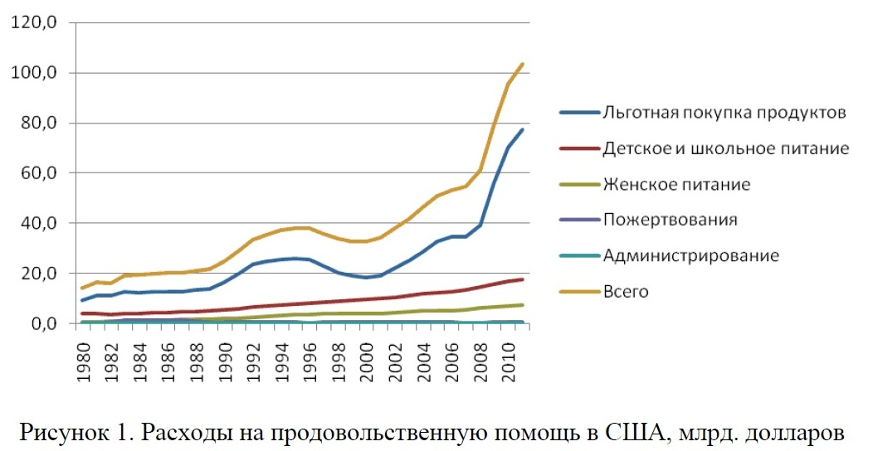
Мировой опыт продовольственной помощи:
74% бюджета Минсельхоза США

Slide 7

Питание – маркетмэйкер рынка
В России по оценке экспертов ежегодно на питание организованных коллективов тратится 1трлн. 200млрд. рублей.
Из них 640 млрд. на систему социального питания, обслуживающую более 30 млн. человек.
Потенциальный объем
потребления составляет
17,7 миллионов тонн в год
сельскохозяйственного сырья.

Slide 8
Основные задачи обеспечения продовольственной безопасности:
достижение и поддержание физической и экономической доступности для каждого гражданина страны безопасных и качественных пищевых продуктов в объемах и ассортименте в соответствии с установленными рациональными нормами потребления, необходимых для активного, здорового образа жизни;
устойчивое развитие отечественного производства основных видов продовольствия, достаточное для обеспечения продовольственной независимости страны
Доктрина продовольственной
безопасности РФ

Slide 9
Основы государственной политики Российской Федерации в области здорового питания населения на период до 2020 года*
создание условий, обеспечивающих удовлетворение в соответствии с требованиями медицинской науки потребностей различных групп населения в здоровом питании
ФЗ «О совершенствовании организации питания отдельных категорий граждан» (проект)
ФЗ «О коллективном питании в РФ»
*Распоряжение Правительства Российской Федерации от 25 октября 2010 г. N 1873-р

Slide 10
Определить полномочия и ответственность
N 131-ФЗ "Об общих принципах организации местного самоуправления в Российской Федерации" от 6 октября 2003г.
Внести изменения в 6 статью и закрепить обеспечение продовольственной безопасности в качестве одного из полномочий органов государственной власти субъектов Российской Федерации в области местного самоуправления.

Slide 11
Закрепить ответственность
N 273-ФЗ «Об образовании в Российской Федерации» от 29.12.2012 возлагает ответственность за организацию питание учащихся на директора школы. Необходимо перевести настоящий вопрос в ведение региональных органов власти, с возможностью делегирования при необходимости органам местного самоуправления муниципальных районов и городских округов в сфере образования ввиду стратегической важности вопроса обеспечения питания в контексте обеспечения доступности продовольствия и реализации Доктрины.

Slide 12
Защитить потребителя
«О защите прав потребителей» (от 7 февраля 1992 года N 2300-1) необходимы поправки для создания условий для защиты прав потребителей при оказании услуг коллективного питания и адресной продовольственной помощи.

Slide 13
Установить ответственность работодателя за организацией питания работника и его здоровье
Трудовой кодекс и Федеральный закон от 24 июля 1998 года № 125-ФЗ «Об обязательном социальном страховании от несчастных случаев на производстве и профессиональных заболеваний». Необходимо приравнять пищевые отравления, полученных работником в рабочее время, к несчастному случаю на производстве с применением всех установленных санкций к работодателю.

Slide 14
Дать государственные гарантии
Федеральный закон № 44-ФЗ от 05.04.2013 «О контрактной системе в сфере закупок товаров, работ, услуг для обеспечения государственных и муниципальных нужд» (О Федеральной контрактной системе - ФКС). Ввести возможность размещения предварительного заказа для осуществления сделок в рамках адресной продовольственной помощи и организации коллективного питания.

Slide 15
Стимулировать ритейл
«Об основах государственного регулирования торговой деятельности в российской федерации» (от 28 декабря 2009 года № 381-ФЗ). Предусмотреть обязательное наличие «социальной витрин» в рамках оказания адресной продовольственной помощи населению, независимо от формы собственности магазина. Параметры «социальной витрины» определяется исходя из размера торговой площади магазина и его оборота.
Ввести квоты на отечественное продовольствие, руководствуясь региональным протекционизмом, для реализации через торгово-розничные сети.
Ввести экономическое стимулирование операторов ритейла к продаже отечественной продовольственной продукции сверх установленных квот.

Slide 16
Стимулировать работодателя
В статью 255 Налогового кодекса Российской Федерации о включении суммы затрат, направленных предприятием на оплату стоимости питания работников во время рабочего дня (смены) вне места жительства или места пребывания, в прочие расходы, уменьшающие налогооблагаемую базу по налогу на прибыль, даже если данные отчисления не предусмотрены коллективным или трудовым договором.

Slide 17
Стимулировать работодателя
В статью 9 Федерального закона от 24 июля 2009 г. № 212-ФЗ «О страховых взносах в Пенсионный фонд Российской Федерации, Фонд социального страхования Российской Федерации, Федеральный фонд обязательного медицинского страхования и территориальные фонды обязательного медицинского страхования» внести положение об освобождении предприятий от начисления страховых взносов на сумму затрат, направленных на оплату или частичную оплату стоимости питания работников во время рабочего дня (смены) вне места жительства или места пребывания. При этом возможно установление верхнего порогового значения суммы таких затрат, освобождаемых от отчислений, на одного работника (например, не более 50% от МРОТ в месяц).

Slide 18
Стимулировать работника
В статью 217 Налогового кодекса Российской Федерации внести положение об освобождении работника от уплаты налога на доходы физических лиц на доходы в виде оплаты не в денежной форме стоимости питания во время рабочего дня (смены) вне места жительства или места пребывания за счет работодателя или за счет целевых государственных, территориальных и социальных выплат на питание. При этом возможно установление верхнего порогового значения суммы таких доходов, не облагаемых НДФЛ (например, не более 50% от МРОТ в месяц).

Slide 19
Создать конкурентоспособную среду
Разработка унифицированных требований к системам контроля на пищевых предприятиях и переход пищевой индустрии на комплексную систему контроля безопасности и мониторинга качества

Slide 20
Система продовольственной помощи и коллективного питания обеспечивает:
Развитие сопутствующих производств.
Решение проблем занятости и инфраструктурного развития территорий.
Решение проблемы модернизации инфраструктуры АПК.
Ценовое регулирование торговли возобновляемым агропромышленным сырьем и товарами с высокой добавленной стоимостью.
Создание системы государственного заказа для товаров продовольственного сегмента.
Регулирование сельскохозяйственного рынка путем создания инструментов реализации сельхозпродукции.

Slide 21
Продовольственный кодекс
- основа поддержки АПК в условиях ВТО

Slide 22
Благодарю за внимание!

